Slide 1
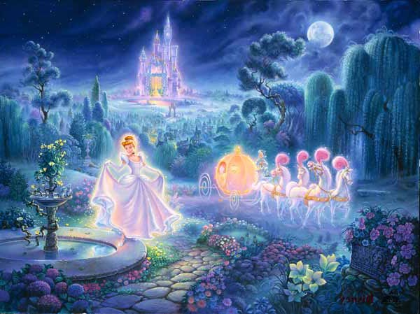
КАК СТАТЬ НАСТОЯЩИМ
ВОЛШЕБНИКОМ?

Slide 2
«ЛЕГЛА СНЕЖНАЯ КОРОЛЕВА СПАТЬ НА ГОРОШИНУ, НО ЗАСНУТЬ НЕ СМОГЛА, ПОТОМУ ЧТО БРЕМЕНСКИЕ МУЗЫКАНТЫ ВСЮ НОЧЬ ИГРАЛИ МУЗЫКУ ПОД ОКНОМ, А КОТ В САПОГАХ ТАНЦЕВАЛ С ЗОЛУШКОЙ, А МАЛЬЧИК С ПАЛЬЧИК С КРАСНОЙ ШАПОЧКОЙ ПЕЛИ ПЕСНИ»
«СЕЛ ИВАН ЦАРЕВИЧ НА ПЕЧКУ, ВПРЯГ В НЕЁ КОНЬКА-ГОРБУНКА, СИВКУ-БУРКУ ВЕЩУЮ КАУРКУ, ГУСЕЙ-ЛЕБЕДЕЙ И ПОЕХАЛ В ГОСТИ К БРАТЬЯМ НИФ-НИФУ, НАФ-НАФУ И НУФ-НУФУ»

Slide 3
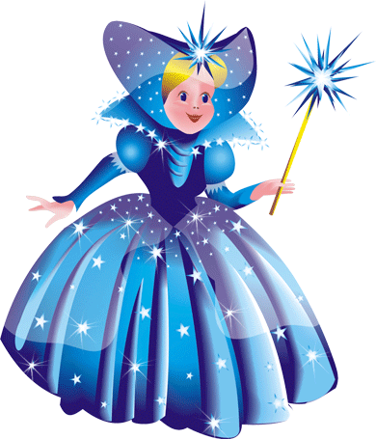
ДОБРОТА
ЧТО
СОЛНЦЕ

Slide 4
ВНИМАНИЕ
ЗАБОТЛИВОСТЬ
ТЕПЛОТА

Slide 5
Д О Б Р О
М Ы С Л Ь
ЗЕМЛЯ
ЛЮДИ

Slide 6
«ЛЕТИ,ЛЕТИ,ЛЕПЕСТОК,
ЧЕРЕЗ ЗАПАД НА ВОСТОК,
ЧЕРЕЗ СЕВЕР,ЧЕРЕЗ ЮГ.
ВОЗВРАЩАЙСЯ, СДЕЛАВ КРУГ.
ЛИШЬ КОСНЕШЬСЯ ТЫ ЗЕМЛИ –
БЫТЬ ПО-МОЕМУ, ВЕЛИ…»

Slide 7
«Ребята, нужна ваша помощь! Ученик
Иванов — самая популярная личность
в классе. По характеру он вспыльчив и обидчив. Единственный способ выяснения отношений с товарищами — драка.
Не слушается, грубит учителям.
Беда с ним: разбор поступков,
уговоры на него не действуют.
Чаще всего он отвечает: «Не помню,
я так не делал, все ко мне придираются».

Slide 8
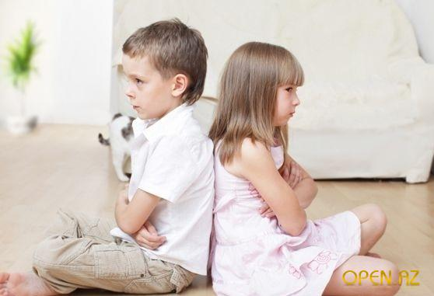
«Что легче -
ссориться
или
мириться!»

Slide 9
ВЕЖЛИВЫЕ СЛОВА
ПРОСТИТЕ, ПОЖАЛУЙСТА
ПРИНОШУ СВОИ ИЗВИНЕНИЯ
Я ВИНОВАТ ПЕРЕД ВАМИ
Я НЕ ХОТЕЛ ВАС ОБИДЕТЬ
Я ПРИНИМАЮ ВАШИ ИЗВИНЕНИЯ
НЕ БЕСПОКОЙТЕСЬ
ИСКРЕННЕ БЛАГОДАРЮ ВАС
БУДЬТЕ ДОБРЫ
БУДЬТЕ ЛЮБЕЗНЫ
НЕ ЗАТРУДНИТ ЛИ ВАС
НЕ СОЧТИТЕ ЗА ТРУД
ПРОСТИТЕ, ВЫ НЕ ПОДСКАЖЕТЕ
ВЫ ТАК ЛЮБЕЗНЫ
СЧАСТЬЯ ВАМ И БЛАГОПОЛУЧИЯ
УДАЧИ В ДЕЛАХ
СЧАСТЛИВОЙ ДОРОГИ
ОКАЖИТЕ ЛЮБЕЗНОСТЬ
ВСЕГДА К ВАШИМ УСЛУГАМ
ЭТО БОЛЬШАЯ ЧЕСТЬ ДЛЯ МЕНЯ

Slide 10
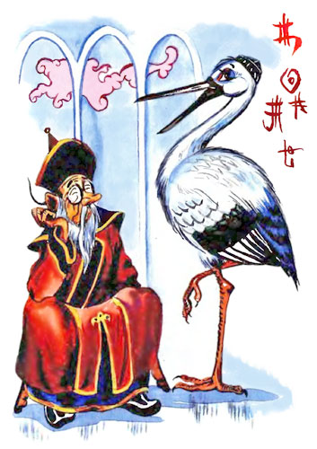
«Аист и соловей»

Slide 11
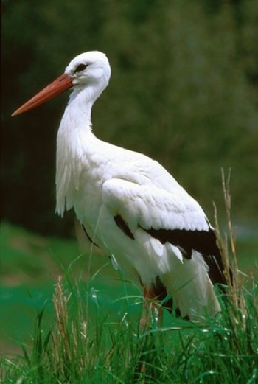
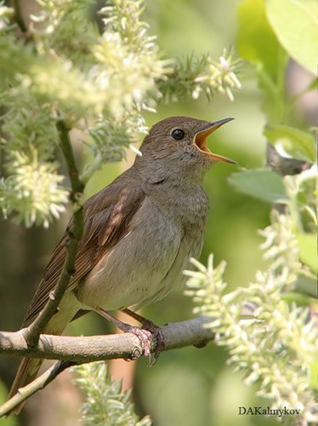
«Аист и соловей»

Slide 12
Вежа – от слов «ведать», «знать».
Вежа – человек, который знает, как вести себя в той или иной обстановке. Отсюда и «вежество», позднее превратившееся в «вежливость».
Вежество - качество ценное и обязательное.

Slide 13
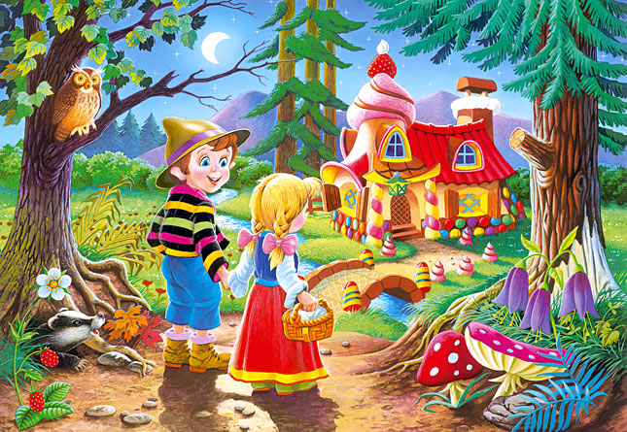
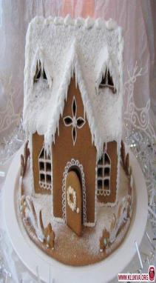
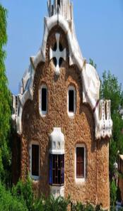
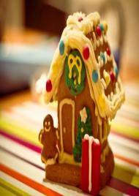
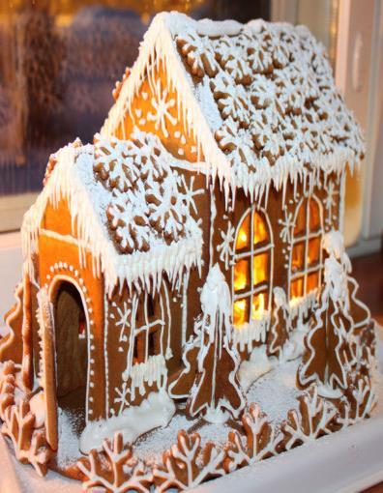
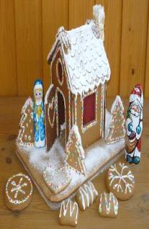
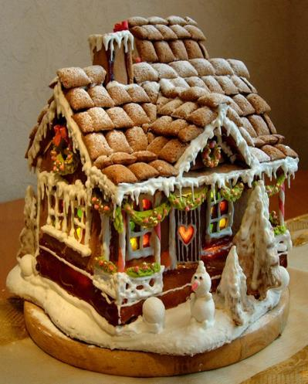
СПАСИБОГРАД

Slide 14
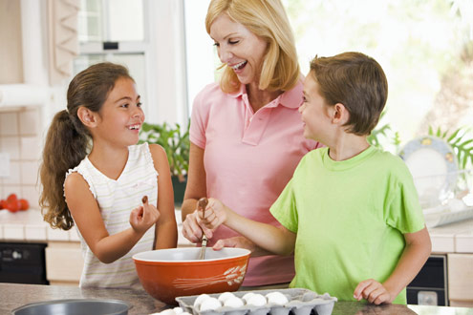
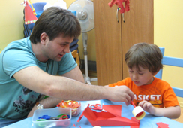
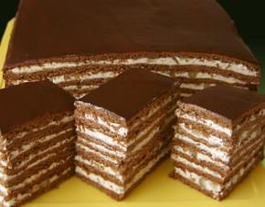

Slide 15
Р Е Ф Л Е К С И Я

